Slide 1
Экологические катастрофы
Филиал ФГБВОУ ВО «Военно-медицинская академия имени С.М. Кирова» МО РФ (г. Москва) Медицинский колледж
Выполнила:
Студент 1 курса Янов Кирилл
2021г

Slide 2
Хиросима и Нагасаки
Атомные бомбардировки Хиросимы и Нагасаки - Вторая Мировая война, 1945 г.
В последний год ВОВ США скинули атомные бомбы на два японских города, что привело в общей сумме к 246000 смертям. В исследованиях 2000 г. говорилось о 46% смертей от лейкемии и 11% смертей от излучения среди выживших.

Slide 3
Замок Браво
1 марта 1954 г.
Микронезийские острова в Тихом океане
Было проведено испытание термоядерной водородной бомбой, которое превзошло все ожидания.
На месте взрыва образовался кратер диаметром 2000 м и глубиной 75 м, что привело к серьёзным загрязнениям более 7 тысяч квадратных миль окружающего Тихого океана, включая несколько небольших островов, жители которых были подвержены радиации.

Slide 4
Кыштымская авария.
29 сентября 1957 года.
Предприятие Маяк близь города Кыштым.
Из-за халатности работников взорвался реактор ёмкостью 300 кубометров. За несколько часов смесь распространилась и образовалась 10 километровая полоса. Произошло выселение 23 деревень с суммарным кол-вом населения 12 тысяч человек, имущество и скот были уничтожены.

Slide 5
Авария на станции Три-Майл-Айленд
Авария на станции Три-Майл-Айленд. 20 марта 1979 года.(Пенсильвания, США)
Взрыв реактора успели вовремя предотвратить, но в атмосферу вышло 13 млн кюри радиоактивных газов - благородные газы и йод-131. Обошлось всё малыми жертвами.

Slide 6
Краматорск
Радиоактивное заражение в Краматорске. 1980-1989 годы
В одном из горнодобывающих карьеров Донецкой области в щебень попало радиоактивное вещество, отреагировали не очень быстро и это привело к трагичным последствиям. В одном из домов была стена из этого щебня, люди жившие в этой квартире, умирали, врачи констатировали один и тот же диагноз – лейкоз.
Через несколько лет провели замеры радиационного фона и был найден источник этих бед.

Slide 7
Лодка К-431
Авария советской подводной 10 августа 1985 г.
Во время дозаправки во Владивостоке лодка сильно пострадала, это привело к взрыву и образованию радиоактивного облака. 10 матросов умерло, 49 человек получило радиационные повреждения. По мнению журнала TIME это одна из «самых худших катастроф» в мире.

Slide 8
Чернобыль
Чернобыльская катастрофа - 26 апреля 1986 г.
Взрыв произошедший в реакторе №4 повлёк за собой многочисленные жертвы в Украине, Беларуси, России и в других прилегающих странах, была произведена эвакуация более четырёхсот жителей.
Это является самой серьёзной атомной катастрофой в истории, и человечество до сих пор сталкивается с её последствиями.

Slide 9
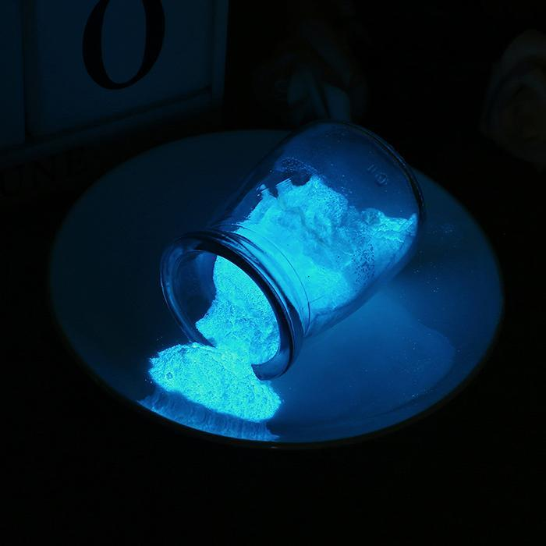
Радиоактивное заражение в Гоянии (Бразилия).
13сентября 1987 года
В 1987 группа мародёров украли из заброшенного госпиталя деталь, являющаяся частью оборудования для радиотерапии. Не поняв, что это, они выкинули её на свалку, через некоторое время мужчина находит контейнер, приходит с ним домой и показывает находку семье, открыв её, он достаёт светящийся порошок (хлорид цезия).
Его передавали, дарили друг другу. В результате погибло 4 человека, ещё десяток проходил курс терапии, некоторые скончались. Мужчина, который принёс контейнер, получил поражение внутренних органов, через несколько лет умер от рака. После инцидента была разработана процедура утилизации радиоактивных материалов, используемых в медицине, а также ужесточён контроль за этой процедурой.

Slide 10
Фукусима (Япония).
Катастрофа Фукусимы (Япония).
11 марта 2011 года
Из-за нарушения системы охлаждения произошли взрывы 3-х реакторов. В воздух поднялись радиоактивные металлы и газы, распространившиеся по близлежащим территориям и попавшие в воды океана. Продукты горения из хранилища ядерного топлива поднимались на высоту нескольких километров, разнося радиоактивный пепел на сотни километров вокруг, прошла эвакуация 120 тысяч жителей.
На данный момент разрабатываются меры по обеззараживанию вод.

